Slide 1
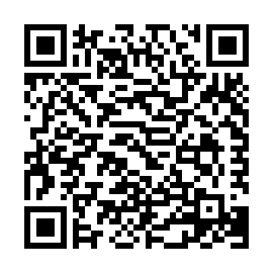
第８回特別セミナー
企業による農業参入セミナー
≪事業者、行政、金融の３者コラボ企画≫
🍓日時：2025年1月21日（火）13：30～16：00
🥒会場：大宮ソニックシティ４F市民ホール401
🍅定員：40名
🍆参加費：無料（会員限定）
第１部「農業×ICTを通じた地域経済の活性化や街づくりをめざして」
13：30～14：15
株式会社NTTアグリテクノロジー
取締役マーケティング本部長
小林 弘高氏
・「農業×ICT」の取組み
・農業参入の経緯と狙い
・農業の苦労と課題
第2部「埼玉県内の参入状況や事例紹介」
14：20～15：05
埼玉県農林部農業支援課
主幹
中村 祐一氏
・県内の農業参入状況
・参入事例紹介
・進め方や法令解説
第３部「農業参入と金融支援」
15：10～15：55
株式会社埼玉りそな銀行
法人部アグリソリューションデスク
グループリーダー
鈴木 洋介氏
・農業を取り巻く環境
・参入事例紹介
・農業参入のポイント
日本の農業は後継者不足から耕作放棄地や休耕田が増加しています。その一方で世界情勢の不安定化などから、食料は輸入に頼らず自給率向上を余儀なくされています。また、企業においても本業のみならず、地域貢献や障害者雇用を求められています。本セミナーにおいては、事業法人のための農業参入に関する事例、手法、手続き、情報の集めかたや資金調達について、事業者、行政、金融の３者から一度に学ぶことができる、またとない機会です。奮ってのご参加をお待ちしております。
FAX 048-641-0924(埼玉県経営者協会宛/本件担当 坂倉) 申込締切：2025年1月14日（火）
令和６年度第８回特別セミナー 『企業による農業参入セミナー』 参加申込書
貴社名： TEL： .
所属・役職名 | ご参加者氏名 | メールアドレス
 |  | @
 |  | @

